Slide 1
Муниципальное бюджетное дошкольное образовательное учреждение детский сад №2 «Ромашка»
ПРОЕКТ ПО МАТЕМАТИЧЕСКОМУ РАЗВИТИЮ:
МАТЕМАТИКА В ОВОЩАХ И ФРУКТАХ
Воспитатель МБДОУ № 2: Цыбуленко Т.С.

Slide 2
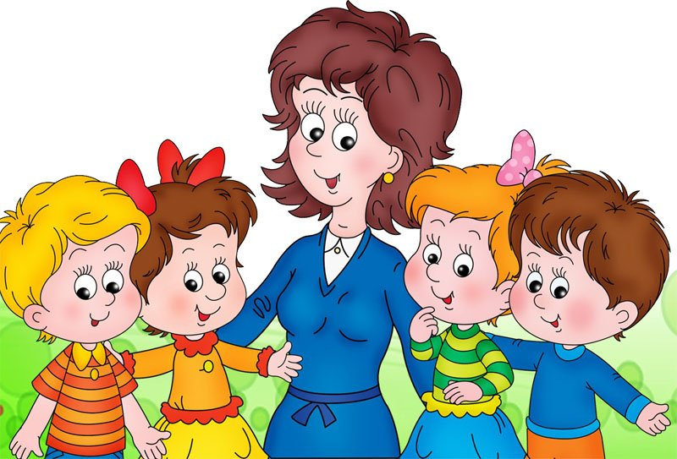
О ПРОЕКТЕ
Тип проекта: социально-познавательный
Участники проекта: дети старшей группы, семьи воспитанников, воспитатель группы.
Срок реализации проекта: сентябрь-октябрь
Формы работы: игровая, познавательная, продуктивная, взаимодействие с родителями.

Slide 3
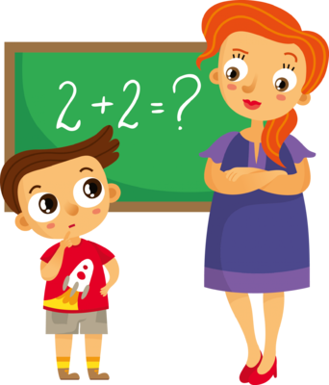
АКТУАЛЬНОСТЬ
Качественное математическое образование необходимо каждому для его успешной жизни в современном обществе. Проблема усвоения знаний по математике актуальна из-за недостаточности игровых образовательных ситуаций, дети быстро забывают пройденный материал. Необходимость создания данного проекта направлена на более углубленное усвоение знаний и умений, применение знаний в повседневной жизни. Для этого создаются специальные условия, подключаются родители. Практика дошкольного образования показывает, что на успешность обучения влияет не только содержание предлагаемого материала, но также форма его подачи, которая способна вызвать заинтересованность ребенка и его познавательную активность.
Весь процесс обучения был настроен на более раннее возникновение вопроса «почему?». Это возникновение интереса к процессу, к причине, первые «открытия», горящие глаза, и желание узнать «еще и еще». Здесь закладывается мотивационная база дальнейшего развития личности, формируется познавательный интерес, желание узнать что-то новое.

Slide 4
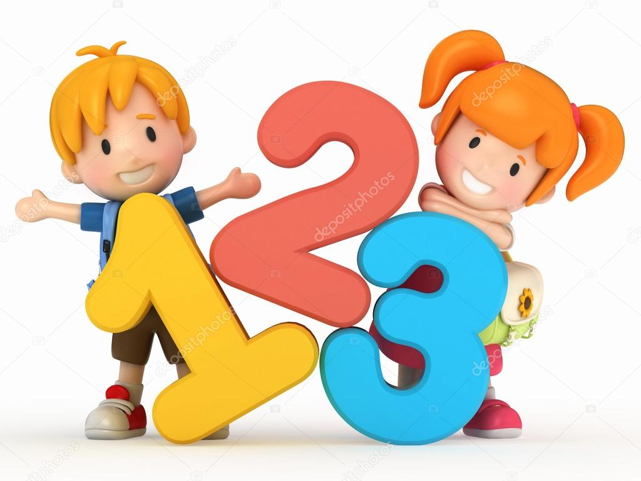
ЦЕЛЬ:
Формировать элементарные математические представления у детей старшего дошкольного возраста через занимательный материал.
ЗАДАЧИ:
развивать интерес к математике у детей старшего дошкольного возраста, эмоциональную отзывчивость через игры с математическим содержанием.
развивать смекалку, зрительную память, воображение, умение сравнивать и анализировать.
способствовать формированию мыслительных процессов, развитию речи, умению аргументировать свои высказывания.
воспитывать самостоятельность, умение понимать учебную задачу и выполнять ее самостоятельно.

Slide 5
ЭТАПЫ РЕАЛИЗАЦИИ ПРОЕКТА
1 этап – подготовительный
2 этап – основной
3 этап - заключительный
1 этап – подготовительный
1. Выбор темы, обоснование ее актуальности.
2. Сбор иллюстративного материала, дидактических игр, наглядных пособий.
3. Составление картотеки стихов и загадок о геометрических фигурах и овощах и фруктах.
4. Создание условий для реализации проекта.
5. Разработка конспектов занятий, бесед, игровых ситуаций.
6. Беседы с детьми, выявление пробелов и проблем в логических
7. Подготовка материалов для совместной творческой деятельности с детьми.

Slide 6
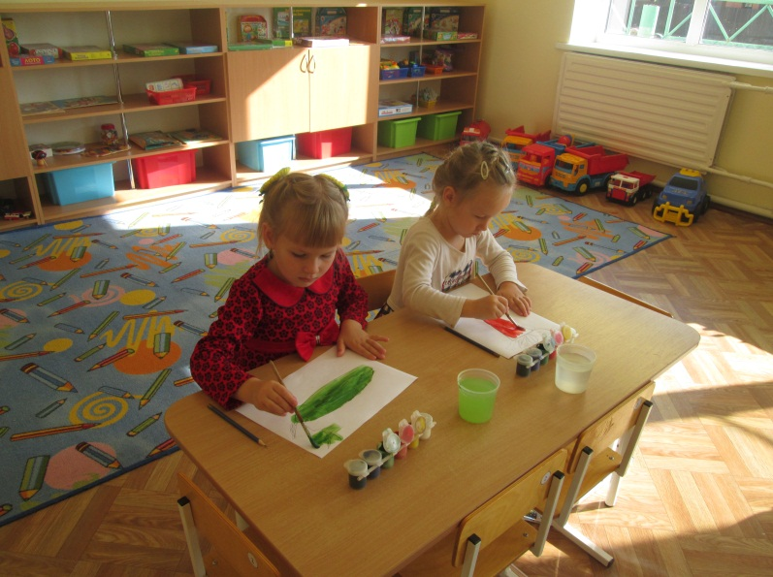
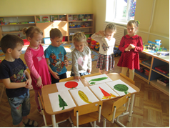
ОСНОВНОЙ ЭТАП
НОД на тему: «Собираем урожай»

Slide 7
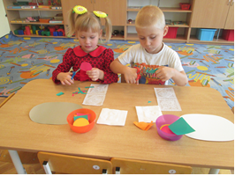
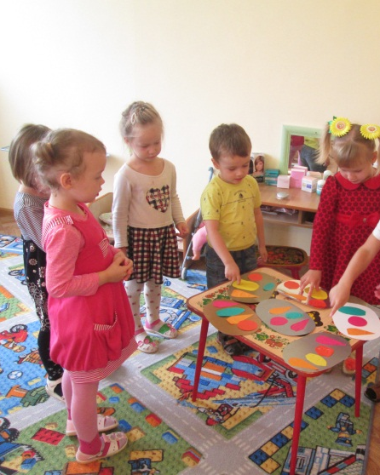
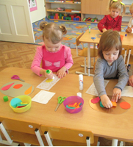
НОД на тему:
«Самый полезный овощ»

Slide 8
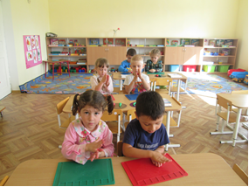
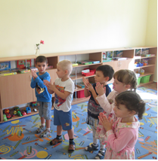
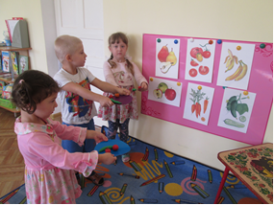
НОД на тему: «Ох, уж эти фрукты»

Slide 9
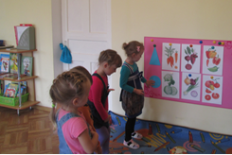
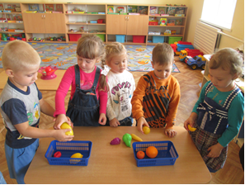
НОД на тему: «Соберем большой урожай»

Slide 10
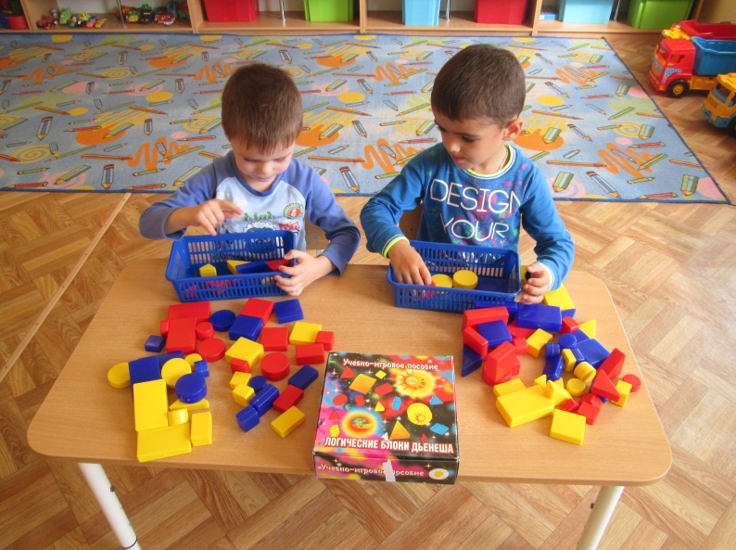
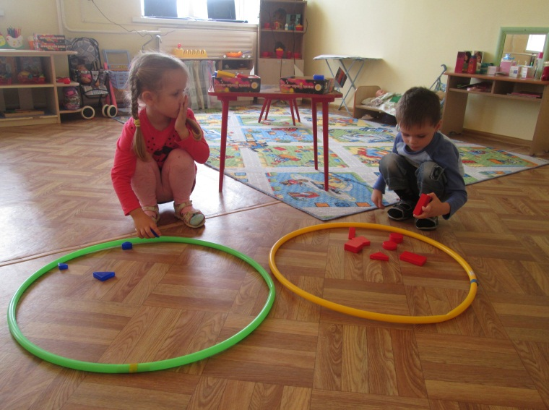
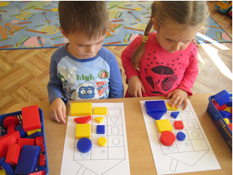
Логические игры с блоками Дьенеша.
Ребенок учился кодировать и декодировать информацию с помощью логических символов.

Slide 11
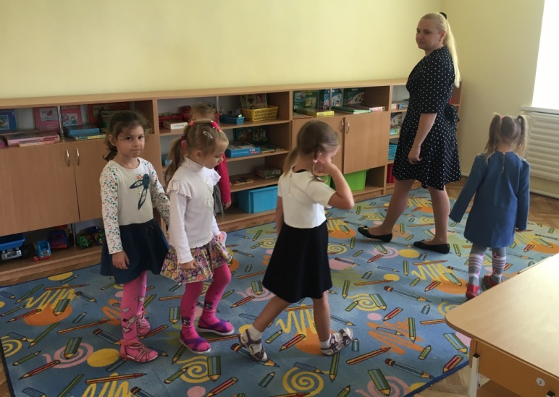
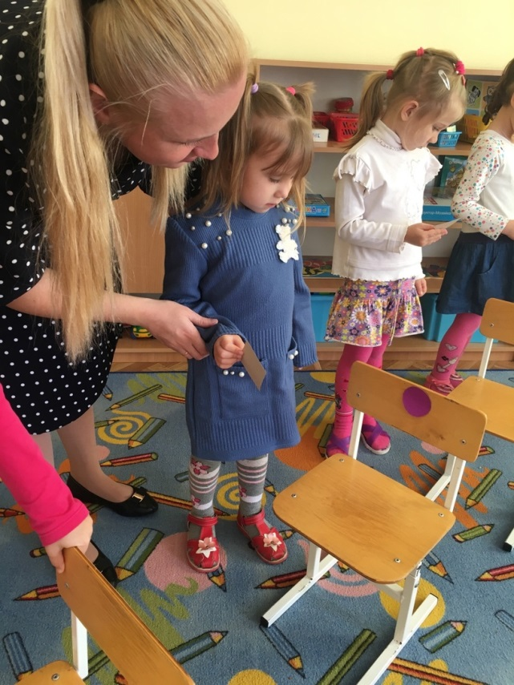
Итоговое мероприятие
на тему: «Огород в геометрической стране»
Способствовало проявлению исследовательской активности детей в самостоятельных математических играх, в процессе решения задач разных видов, стремлению к развитию игры и поиску результата своеобразными, оригинальными действиями (по – своему, на уровне возрастных возможностей).

Slide 12
ВЗАИМОДЕЙСТВИЕ С РОДИТЕЛЯМИ
Подбор информационного и наглядного материалов по формированию элементарных математических представлений у детей дошкольного возраста
Консультация на тему «Развитие математических способностей у дошкольников»
Индивидуальные беседы на темы: «Занимательная математика», «Как привить ребенку любовь к точным наукам».
Родительское собрание на тему «Развитие элементарных математических представлений у детей старшего дошкольного возраста»
Выставка совместных творческих работ родителей и детей «Осенний урожай»

Slide 13
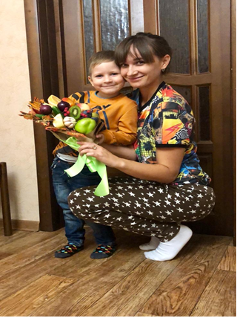
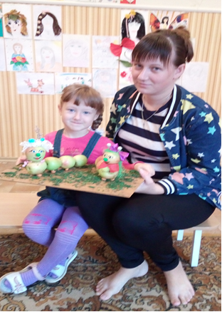
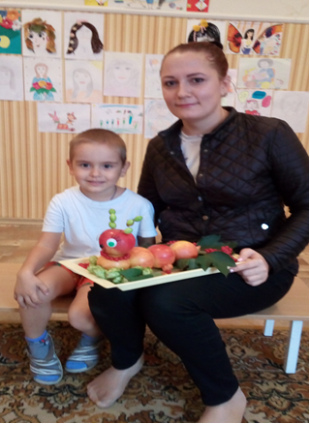
Выставка творческих работ «Осенний урожай»

Slide 14
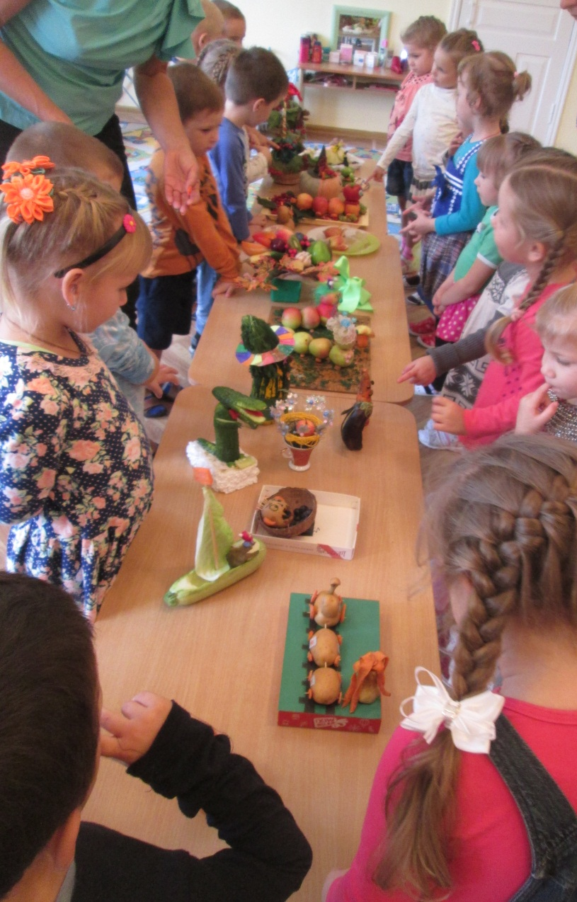
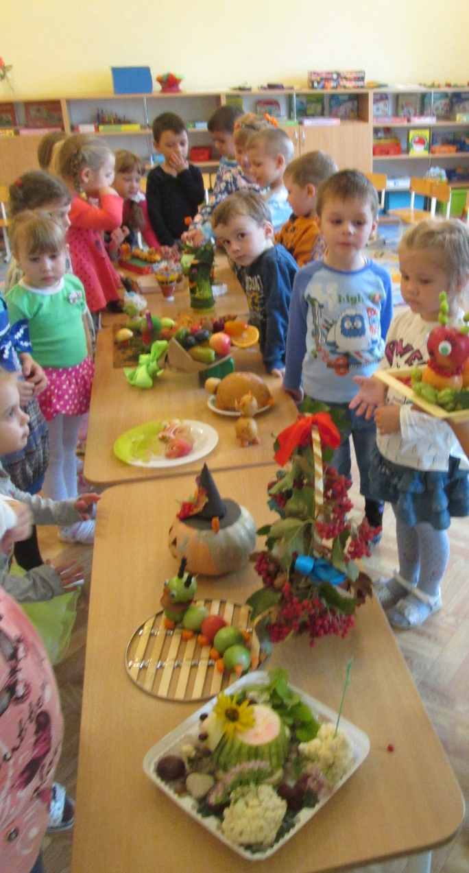

Slide 15
ДИАГНОСТИКА

Slide 16
ЗАКЛЮЧИТЕЛЬНЫЙ ЭТАП
Презентация проекта и его продуктов.
РЕЗУЛЬТАТЫ ПРОЕКТНОЙ ДЕЯТЕЛЬНОСТИ
у родителей появился интерес к развитию у детей математических способностей;
у детей повысился интерес к элементарной математической деятельности;
у детей появилась потребность занимать свое свободное время не только развлекательными, но и требующими умственного напряжения, интеллектуального усилия играми;
у детей отмечается стремление к проявлению самостоятельности, развитие познавательных мотивов, что обеспечивает элементы самоорганизации в игровой и других видах деятельности;
дети самостоятельно могут выбрать себе игру, занятие по интересам, целенаправленно действовать с материалом, объединятся в игре со сверстниками.

Slide 17
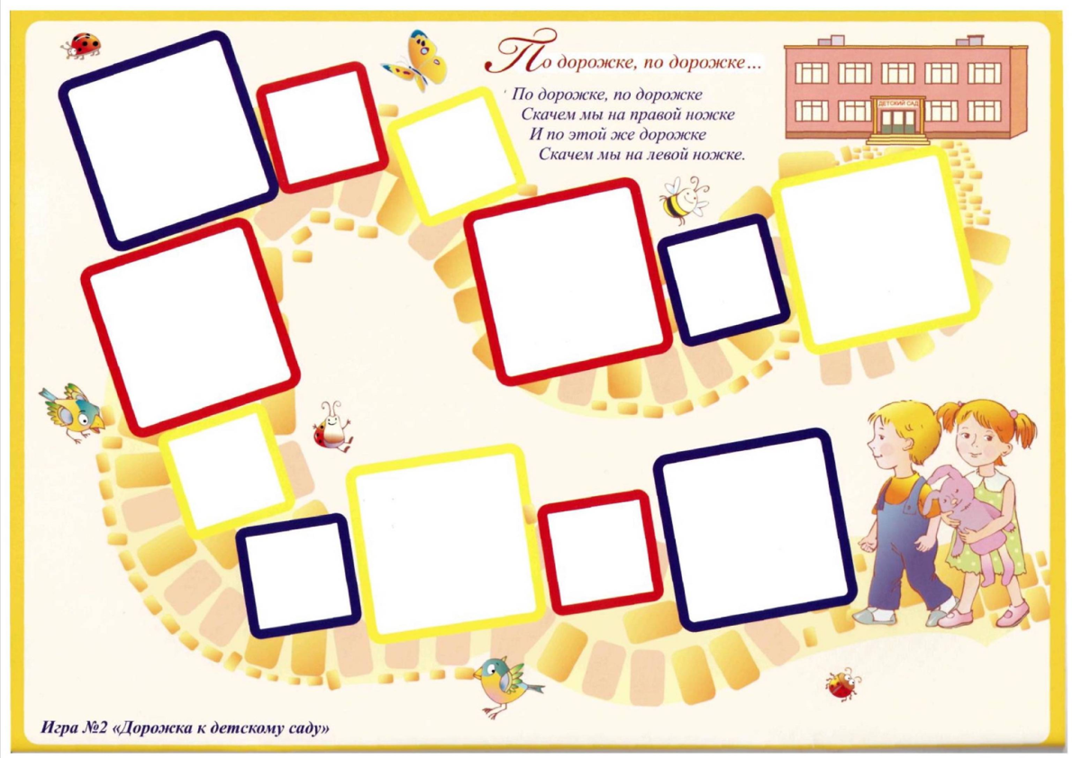
СПАСИБО ЗА ВНИМАНИЕ!

